Slide 1
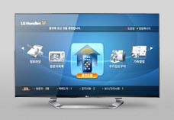
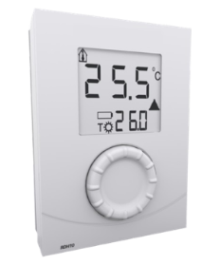
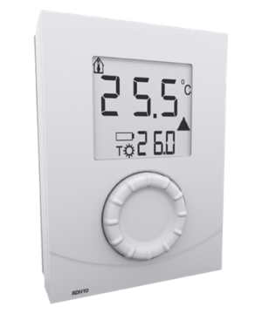


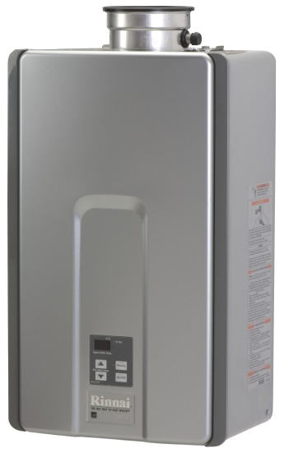
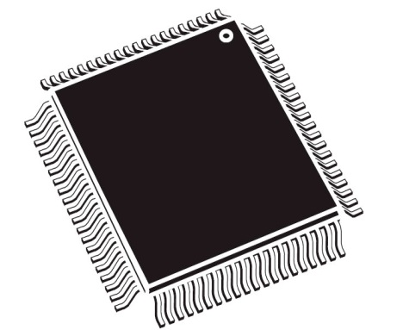

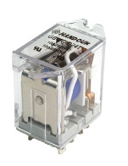
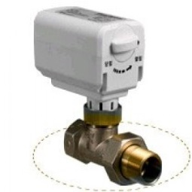
시스템 구성)
RS485 홈넷(삼성/코맥스/코콤/현대)
홈넷 업체 자동인식
2wired
Customized UI / Function
2 wired (무극성, 12Volt)
터치/조그휠/터치 입력지원
최대 8대 연결 지원
RS485
비례제어(특허출원중)
온/오프제어
구동기 모터 제어
(Max#15)
지역난방/개별난방 지원
소프트웨어 설정 방식
보일러/홈넷/통신 LED
SMPS(220V 入力) 또는
어댑터(24/12V 出力)
Size(115x85x30, SMPS타입)
RS485/Tr/FET
릴레이
보일러 제어(린나이/경동/귀뚜라미)
자동인식 동작
릴레이 제어 출력 지원
RS485 or Tr/FET circuit 방식 지원
3선(Vcc/Gnd/Data) PLC 구동기
3선 연결 케이블(케이블 tie 불필요)

